Slide 1

C语言安全编程规范--环境(ENV)

Slide 2
目录
ENV30-C.不要修改某些函数的返回值所引用的对象
ENV31-C.在执行了某个可能导致环境变量指针无效的操作之后就不要再依赖于该指针
ENV34-C. 不要保存某些函数返回的指针

Slide 3
ENV30-C.不要修改某些函数的返回值所引用的对象

Slide 4
有些函数返回一个指向某个对象的指针，而修改该对象的值会导致未定义的行为。
这些函数包括getenv()，setlocale()，localeconv()，asctime()以及strerror()。
在这种情况下，函数调用的结果必须当作const限定来进行对待。

Slide 5
getenv()函数返回一个指向一个字符串的指针，该字符串与匹配的列表成员相关。程序不能修改所指向的字符串，但下次调用getenv函数可能会覆盖该字符串。如果无法找到指定的名称，则返回一个null指针。
如果必须要对getenv()返回的字符串进行修改，应该创建一份本地的拷贝。修改getenv()返回的字符串是未定义行为（参见undefined behavior 184。）

Slide 6
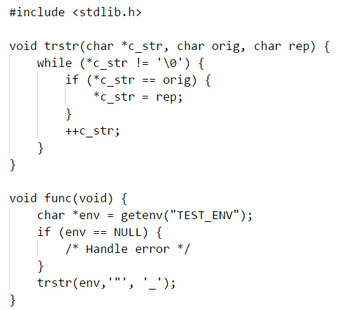
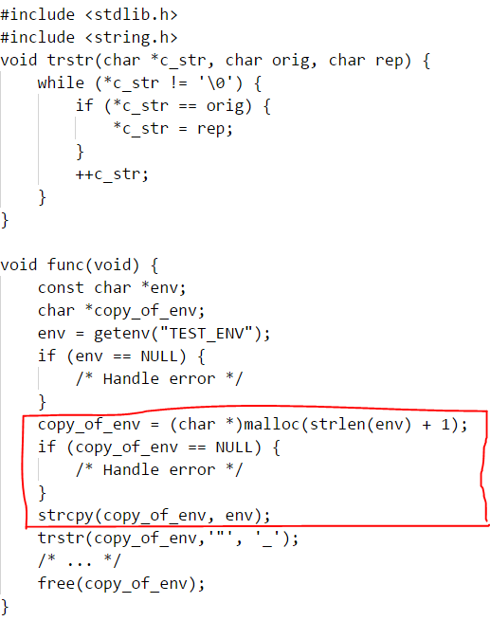
代码示例(getenv())
不合规 合规

Slide 7
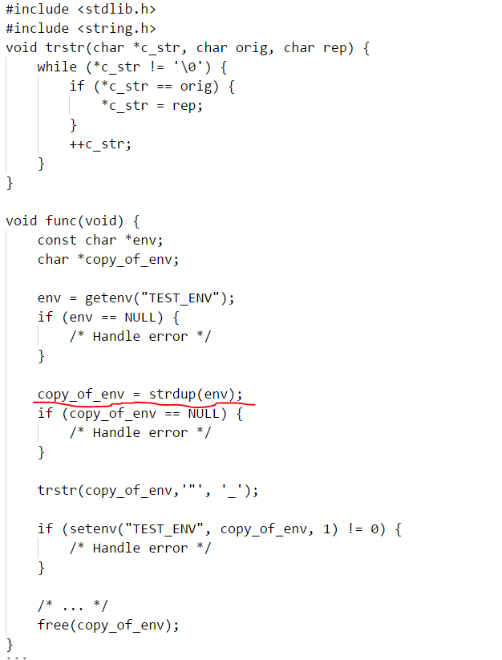

Slide 8
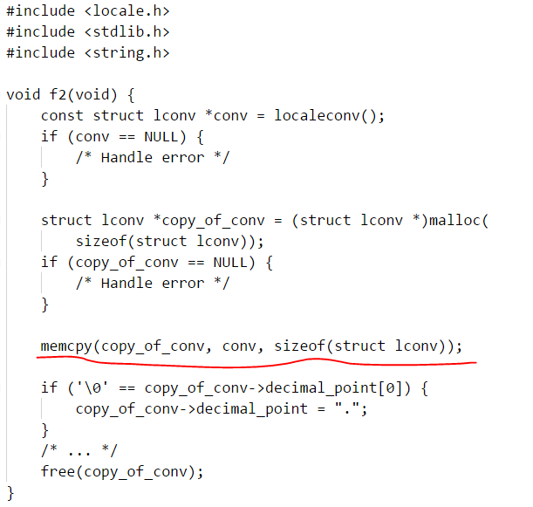
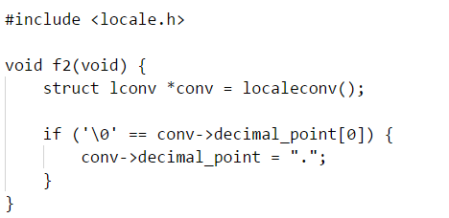
代码示例2(localconv())
Notes:
syslog()和fprintf有相同的问题

Slide 9
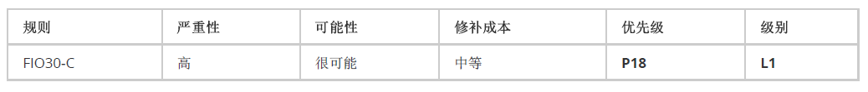
风险评估
未能排除格式指示符中的用户输入可能允许一个攻击者使有缺陷的进程崩溃、查看堆栈的内容、查看内存的内容或写入到任意内存位置并
因此在有缺陷的进程的权限下执行任意代码。

Slide 10
ENV31-C.在执行了某个可能导致环境变量指针无效的操作之后就不要再依赖于该指针

Slide 11
有些实现提供了一个不可移植的环境变量指针，该指针在调用main()时有效，但是可能会因为修改环境变量的操作而导致无效。
在托管环境中，main函数接受第三个参数，char *envp[]，指向一个以null终止的字符指针数组，其中的每个指针指向一个字符串，该字符串提供了用于程序本次执行的环境变量的相关信息。
因此，在支持此常见扩展的托管环境下，有可能通过此改良形式的main()来访问环境变量：
main(int argc, char *argv[], char *envp[]){ /* ... */ }
然而，通过任何手段修改环境变量都可能会导致重新分配存放环境变量值的内存，致使envp引用了错误的位置。
Notes:
如果int长于char,则(int)(unsigned char)65535 不会等于-1,而是正的char的值,如255

Slide 12
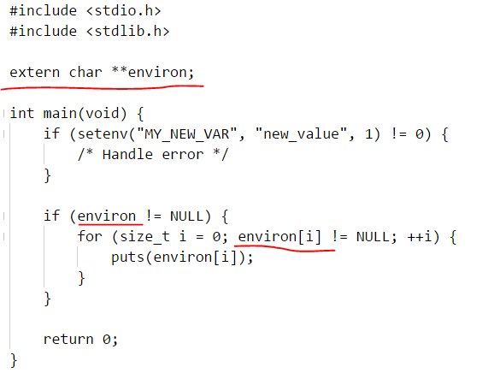
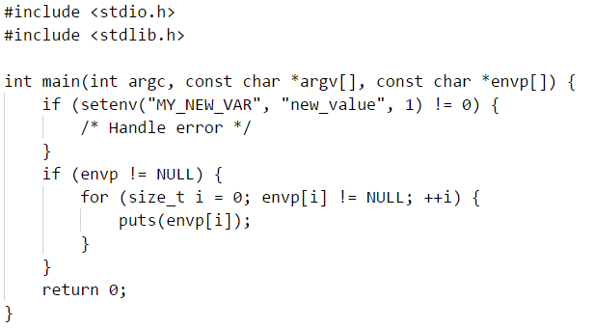
代码示例1（POSIX）
Notes:
在调用POSIX setenv()函数或者其他的修改环境变量的函数之后，envp指针就有可能不再指向当前的环境变量了。
如果setenv()修改了外部变量environ，会导致不可预期的结果。特别是，如果main()的可选参数envp存在，该参数不会被修改，所以可能会指向环境变量的一个过时的拷贝（因为environ可能会存在其他的拷贝）。
此不合格的代码示例在调用了setenv()之后访问了envp指针
因为envp可能不再指向当前的环境变量，该程序具有未定义的行为。

Slide 13
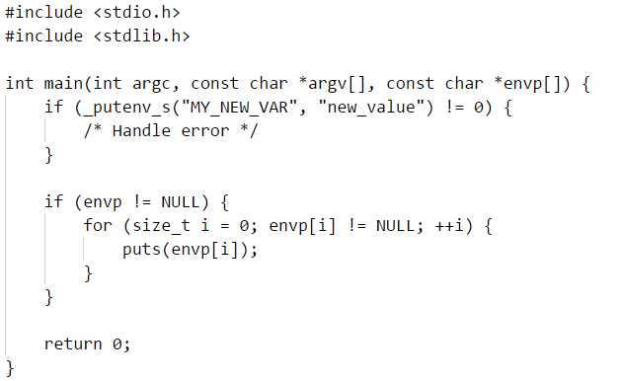
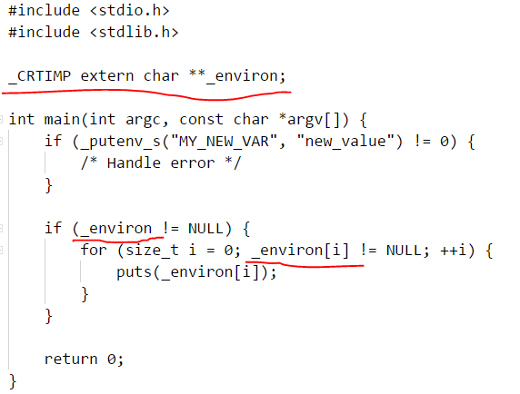
代码示例2（Windows）
Notes:
在调用Windows的_putenv_s()函数或者其他的修改环境变量的函数之后，envp指针就可能不再指向环境变量。
传递到main和wmain的环境变量块是当前环境变量的一份“冻结的”拷贝。如果你后续通过调用_putenv或者_wputenv来修改环境变量，当前的环境变量（由getenv/_wgetenv函数返回的值以及_environ/_wenviron变量的值）会发生改变，但是envp指向的内存块的内容则不会发生变化。
此不合规的代码示例在调用_putenv_s()之后访问envp指针：
因为envp不再指向当前的环境变量，该程序具有未定义的行为。

Slide 14
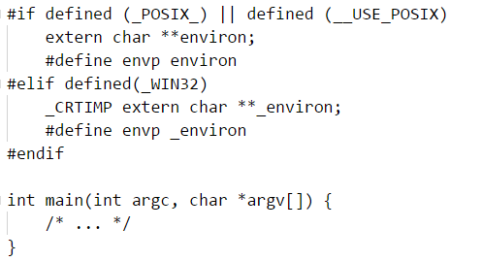

Notes:
在存在大量的不合规的envp代码时，本合规的解决方案可以减少补救所需的时间。

Slide 15
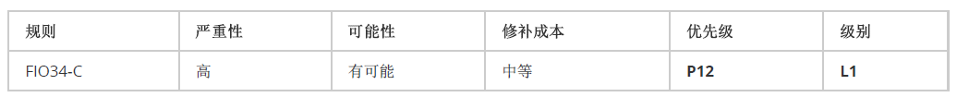
风险评估
错误地假设文件中的字符不能匹配EOF 或WEOF 导致重大缺陷，包括命令注入攻击。

Slide 16
ENV34-C. 不要保存某些函数返回的指针

Slide 17
getenv函数返回一个指向字符串的指针，该字符串与匹配的列表成员相关。程序不要修改所指向的字符串，该字符串可能会被后续的getenv函数调用所覆盖。 不要保存此指针，因为它指向的字符串数据可能会被下一次调用getenv()函数所覆盖，或者会由于修改了环境变量而失效。该字符串应该立即引用然后丢弃。如果预料到后面还会使用到该字符串，应该就其拷贝下来，使得在需要的时候可以安全的应用该拷贝。
Notes:
asctime()，localconv()，setlocale()，以及strerror()函数具有类似的限制。在后续的调用之后，就不要再访问前一次调用所返回的对象了。

Slide 18
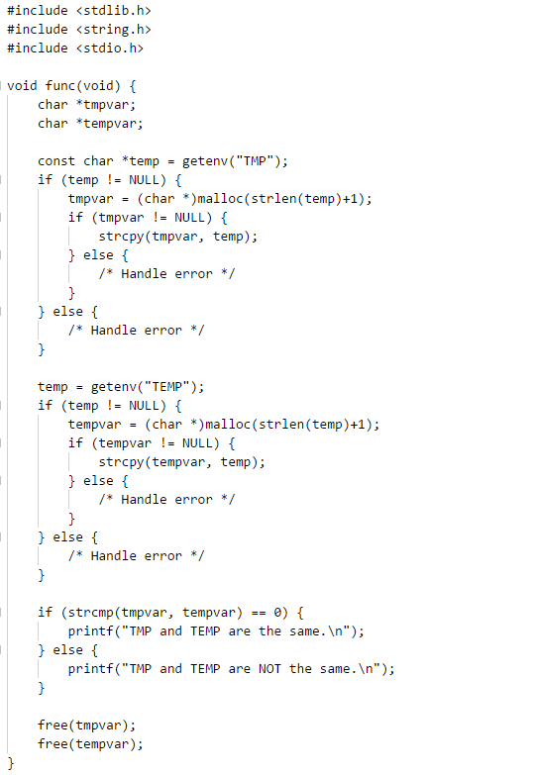
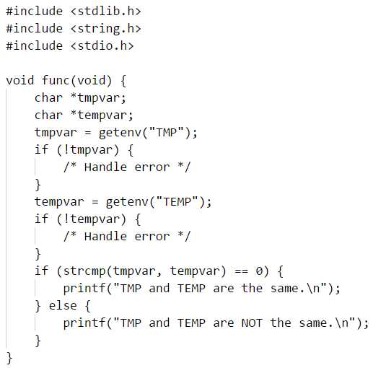
代码示例
Notes:
此代码示例不合规是因为tmpvar所引用的字符串可能会被覆盖为第二次调用getenv()函数所得到的结果。因此，即使这两个环境变量的值不同，但tmpvar和tempvar比较得到的结果仍然可能是相等的。
此合规的解决方案使用malloc()和strcpy()函数将getenv()返回的字符串拷贝到一个动态分配的缓冲区中：

Slide 19
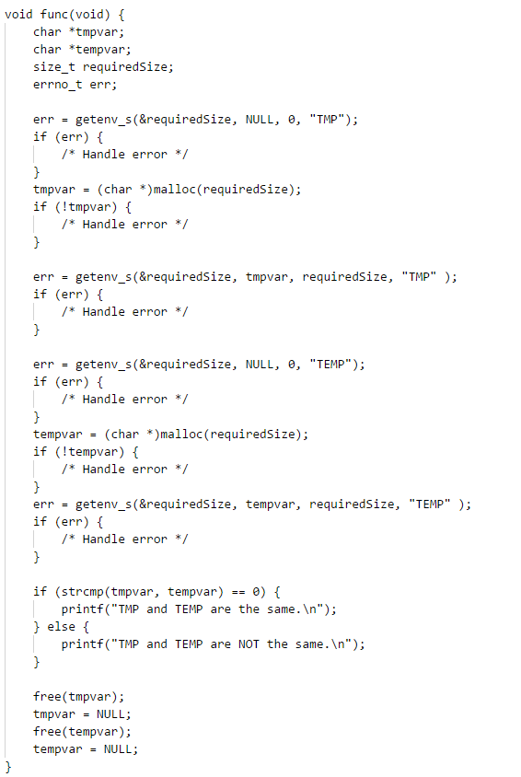
代码示例
Notes:
C语言标准，Annex K，提供了getenv_s()函数用于从当前的环境中获取一个值。然而，getenv_s()函数仍然可能会与修改环境变量列表的其他线程执行存在着数据竞争。

Slide 20
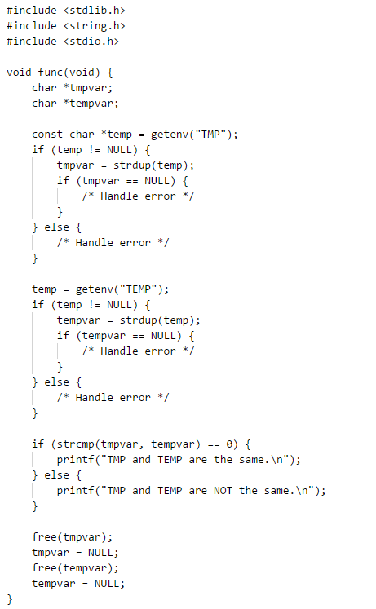
代码示例
Notes:
POSIX提供了strdup()函数，该函数可以创建环境变量字符串的一份拷贝

Slide 21

风险评估
保存getenv()，loacalenv()，setlocale()，或strerror()返回的字符串指针可能会导致数据被覆盖。

